Slide 1
Systèmes d’exploitation I: Gestion de la mémoire
Grégory Seront
Gregory.seront@vinci.be
Institut Paul Lambin

Slide 2
Besoins en mémoire
Premier ordinateurs disposaient de moins d'1Ko de RAM
Aujourd'hui 16Go
Tout va bien, pas besoin de gérer la mémoire?
Non!
Besoins toujours croissants (multimédia)

Slide 3
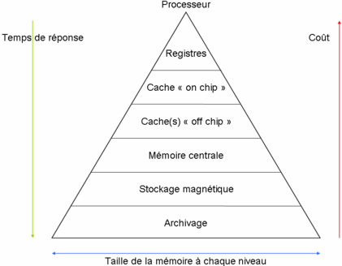
Hiérarchisation de la mémoire

Slide 4
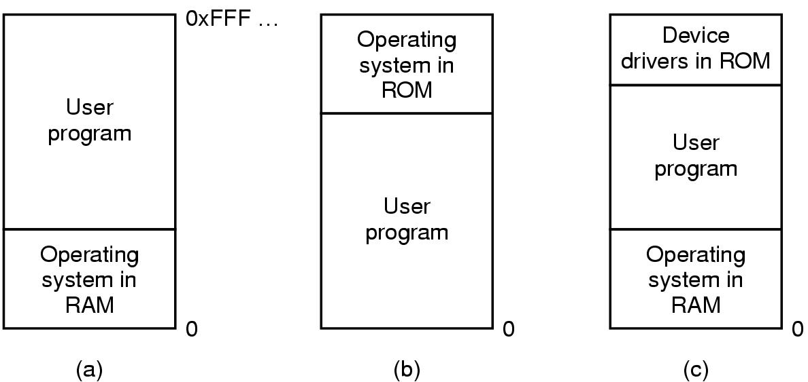
Monoprogrammation simple
Figure 4.1 pg 203 Tanen

Slide 5
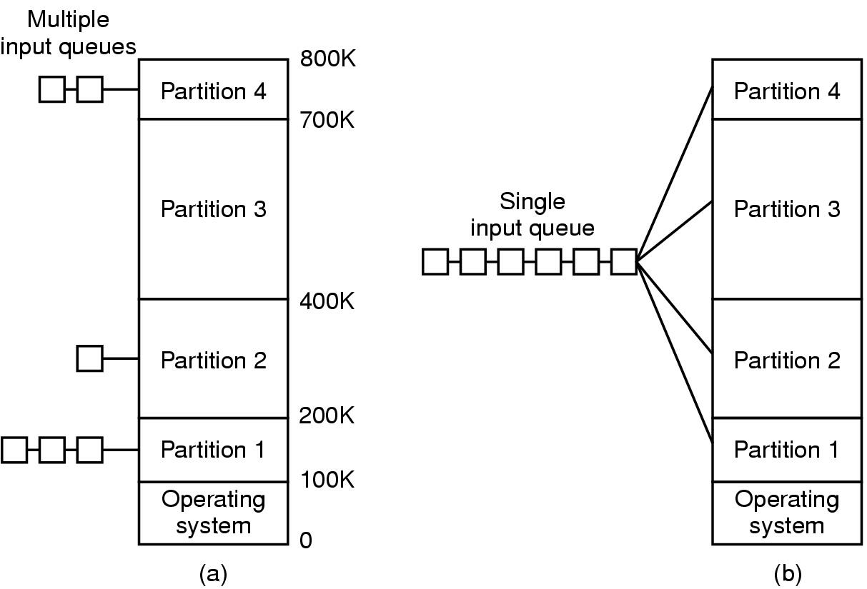
Multiprogrammation avec partitions fixes
Figure 4,2 Tannen

Slide 6
Problèmes de la multiprogrammation
Relocation
Protection mémoire

Slide 7
Réallocation (relocation)
On ne sais pas où commence le programme
2 solutions:
1) Relocation software
2) Relocation hardware
Adresse réelle = Reg. de base + Reg. Déplacement (80x86)

Slide 8
Relocation software: Structure exécutable
Le compilateur génère un fichier exécutable.
Qu'est-ce qu'il y a dans un fichier exécutable? (un .exe par exemple)

Slide 9
Structure exécutable
Le code machine
On doit savoir où on commence!
=> adresse main() (point d'entrée)
Exécutable
Code machine
Table symboles
Adresses points d'entrés (fonctions public static )

Slide 10
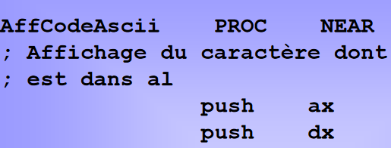
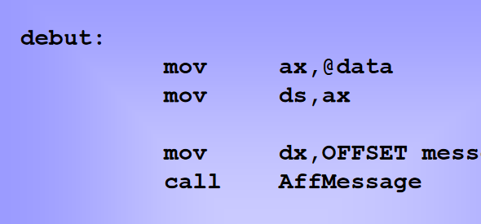
Structure exécutable
Module1.exe
Code
debut = 0FFH

Slide 11
Loader
Il faut maintenant charger (to load) le programme en mémoire.
Loader = programme de l'OS qui va charger l'exécutable en mémoire et transférer le contrôle au point d'entrée principal.

Slide 12
Chargement programme
Mém Libre
Module1
OS
OS
20000H
20000H
Chargement
Mem Libre
Module1.exe
debut = 0FFH

Slide 13
Chargement programme
1) Copier code de Module1.exe à partir de l'adresse 2000H
2) Faire un jmp à l'adresse du debut de Module1.
Oui mais elle vaut combien cette adresse?

Slide 14
Chargement programme
1) Copier code de Module1.exe à partir de l'adresse 2000H
2) Faire un jmp à l'adresse du debut de Module1.
Oui mais elle vaut combien cette adresse?
Elle vaut 2000H + 00FFH = 20FFH

Slide 15
Relocation
La relocation est le fait de corriger l'adresse d'un symbole pour avoir son adresse réelle en mémoire.

Slide 16
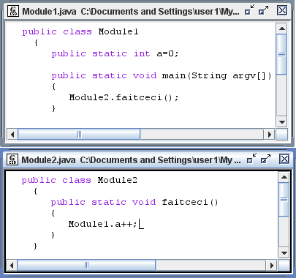
Relocation
Autres symboles à reloger?

Slide 17
Relocation
Autres symboles à reloger?
Tous les static!
On a une table des symboles relogeables
Table code
Point d'entré
Table de relocation
Module1.exe
Code
main
debut = 0FFH
affCodeASCII = 1015H

Slide 18
Problèmes de la multiprogrammation
Relocation
Protection mémoire

Slide 19
Protection mémoire
Solution 1: Block ID (IBM 360)
Mémoire divisée en blocs de 2Ko
Chaque bloc à un ID de 4 bit (pas forcément unique)
Chaque processus à un ID mémoire de 4 bits
Seul l’OS peut changer les blocs et process ID’s
Si processus ID = bloc ID alors on peut lire et écrire
Si ID's non compatibles => erreur (interruption)

Slide 20
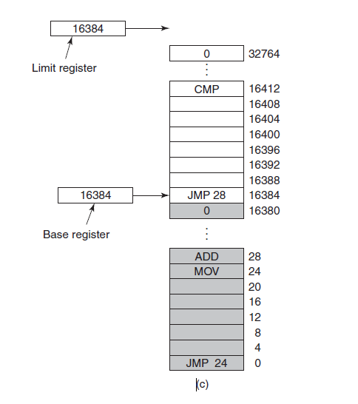
Espace d’adressage
Base + limite
L’espace d’adressage d’un processus est l’ensemble des adresse entre ces deux limites

Slide 21
Espace d’adressage: relocation
Base + limite
La base est l’adresse 0
On ajoute la base à toutes les adresses pour trouver la « vraie » adresse physique
Intel: Registres de segment

Slide 22
Espace d’adressage: relocation
Intel: Registres de segment
CS: code pour les instruction à charger
DS: data pour les MOV
SS: stack pour les push, pop

Slide 23
Espace d’adressage: protection
Base + limite
On a deux registres protégés (seuls l'OS peut les changer)
On peut accéder les adresses [Base, Base+limite]
Si on sort: erreur (segmentation fault) => interrupt

Slide 24
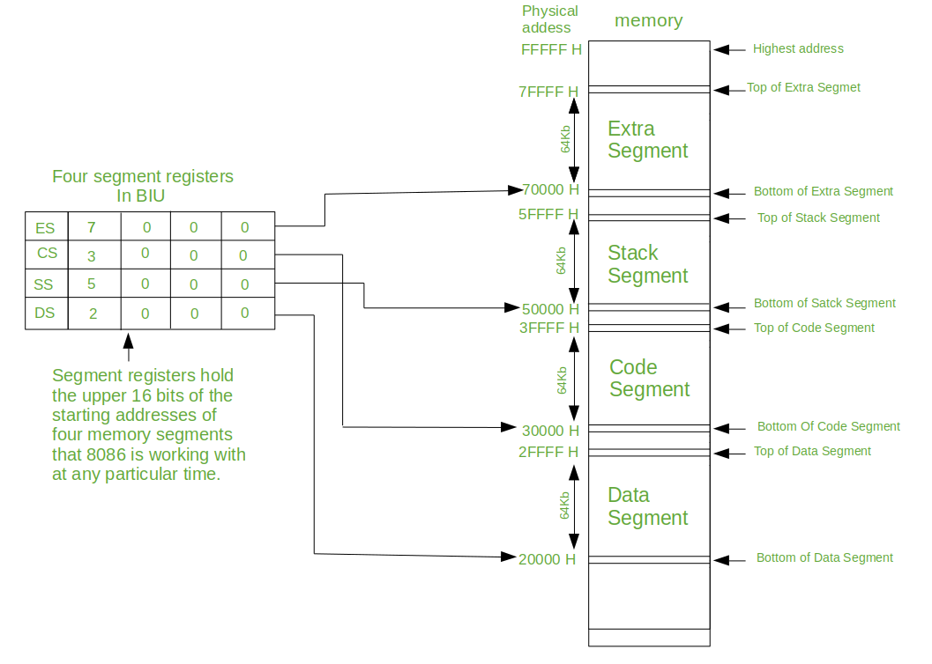
Segmentation chez Intel (8086)
Image source: https://www.geeksforgeeks.org/memory-segmentation-8086-microprocessor/

Slide 25
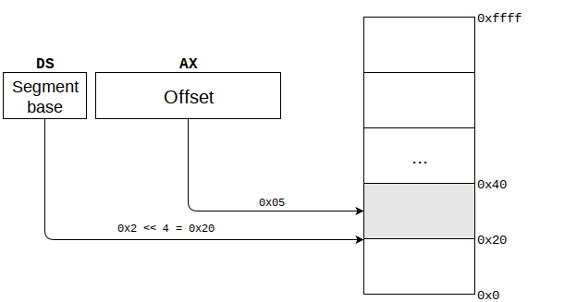
Base et Offset
L’adresse est décomposée en 2:
Base
Offset
Image source: https://alex.dzyoba.com/blog/os-segmentation//

Slide 26
Base et Offset
L’adresse est décomposée en 2:
Base
Offset
On additionne les 2
Pour avoir l’adresse
dite « linéaire »
Image source: https://alex.dzyoba.com/blog/os-segmentation//

Slide 27
Limitations partitions fixes?

Slide 28
Limitations partitions fixes
Nombre de processus exécutés fixe, ...
Taille des partitions fixe
Si programme plus grand que partition => KO
2 solutions:
Va-et-vient
Mémoire virtuelle

Slide 29
Va-et-vient
On va permettre de retirer (swap-out) des processus de la mémoire pour les y remettre plus tard (swap-in).
La mémoire devient une ressource « préemptible » (c-a-d que l’on peut confisquer)

Slide 30
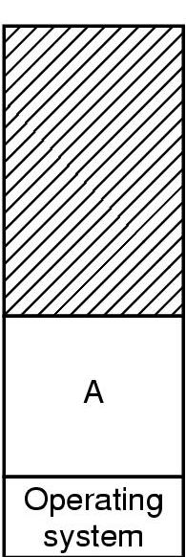
Va-et-vient
A rentre
Swap-in

Slide 31
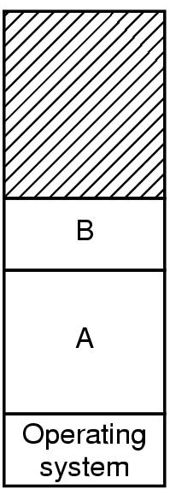
Va-et-vient
B rentre
Swap-in

Slide 32
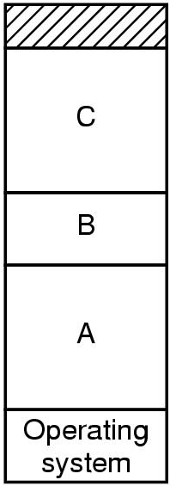
Va-et-vient
C rentre
Swap-in C
Veut rentrer D

Slide 33
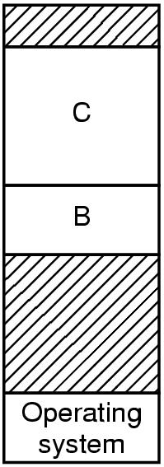
Va-et-vient
Swap-out A

Slide 34
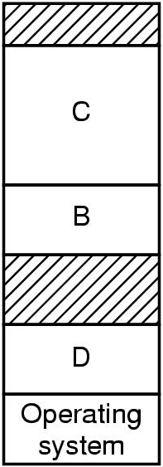
Va-et-vient
Swap-in D
Veut faire revenir
A

Slide 35
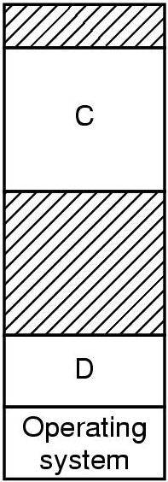
Va-et-vient
Swap-out B

Slide 36
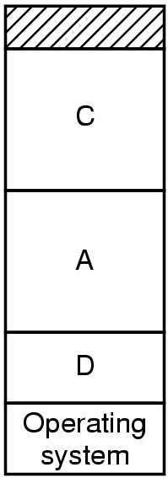
Va-et-vient
Swap-in A

Slide 37
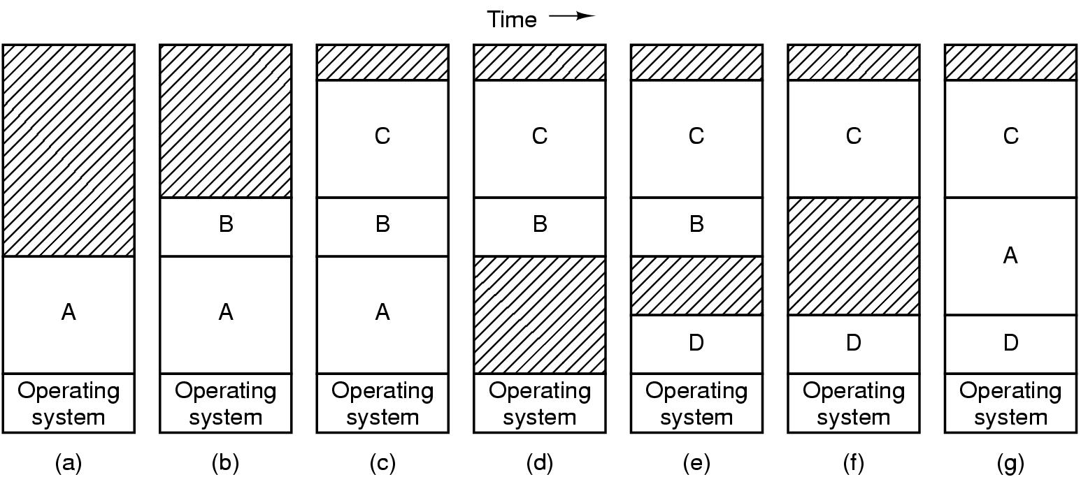
Va-et-vient

Slide 38
Fragmentation
A force, on risque de voire apparaître des trous trop petits pour pouvoir y mettre un processus
Il faut compacter ou tasser les zones mémoire pour faire de la place.
Lent!
Ex: 4Go RAM. Copier 4 octets prend 40ns
=> 160 sec pour copier toute la mémoire!

Slide 39
Autre chose à gérer??

Slide 40
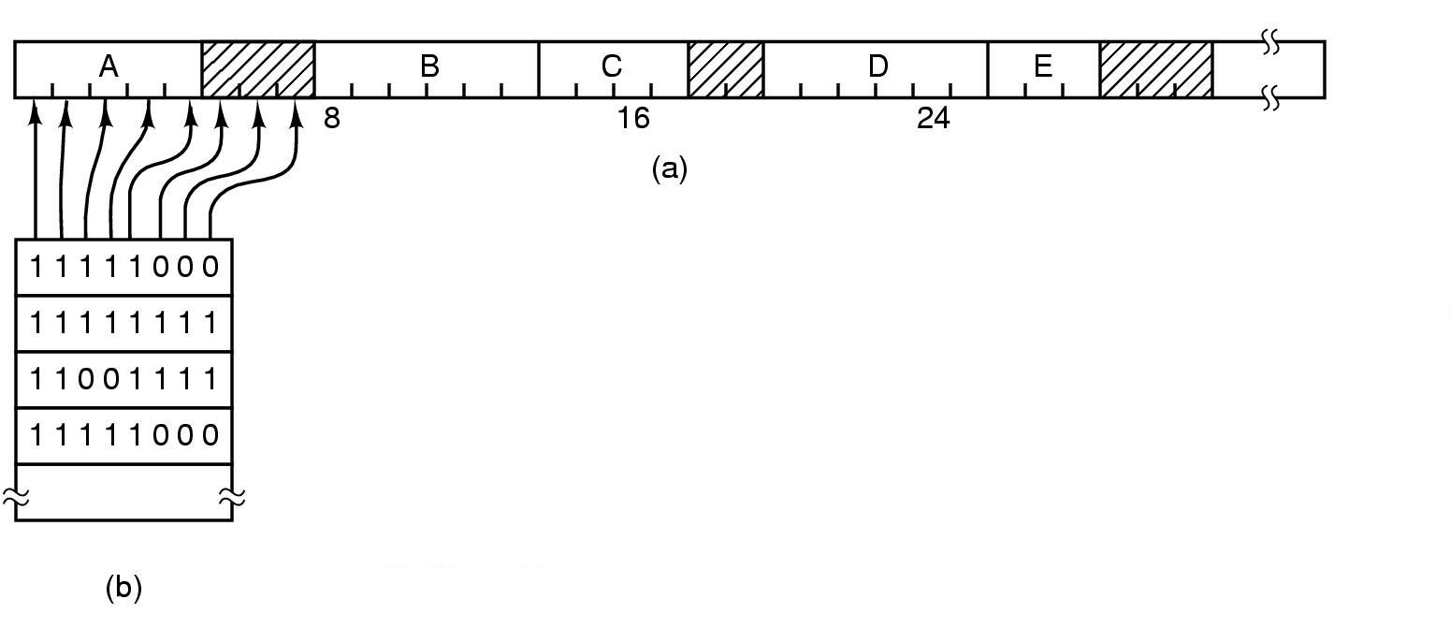
Gestion place libre par tableau de bits
On découpe la mémoire en unités d'allocation (blocs) de plusieurs Ko.
Bit à 1 = place prise, 0 = libre
Figure 4.7 (a),(b) Tanen

Slide 41
Gestion place libre par tableau de bits
La recherche d'une page libre peut-être lente, ...

Slide 42
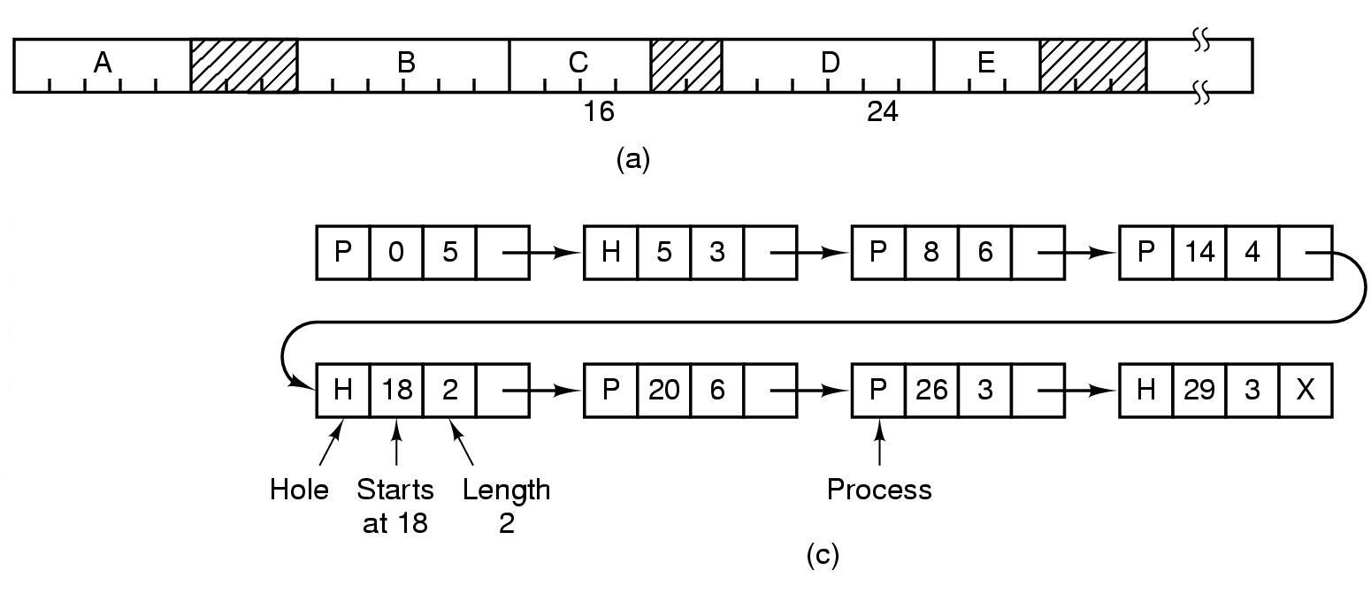
Gestion place libre par listes chaînées
On indique pour chaque zone libre ou occupée son début et sa taille.
Figure 4.7 (a), (c) Tanen

Slide 43
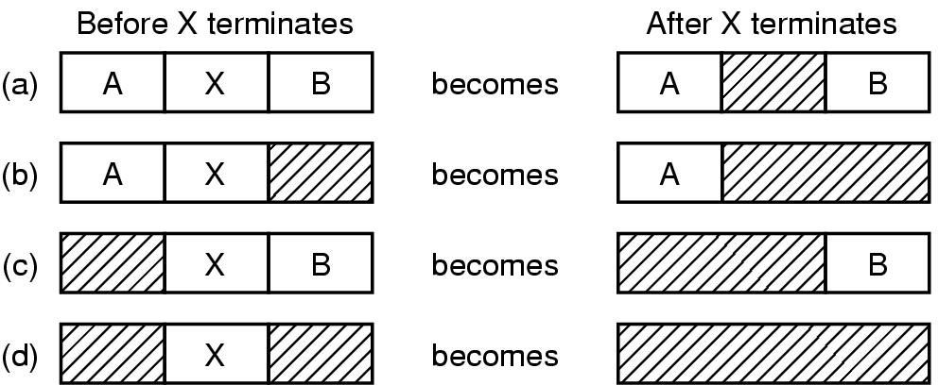
Gestion place libre par listes chaînées
Pour éviter la fragmentation, on fusionne les trous
Figure 4.8 Tanen

Slide 44
Choix des trous
Première zone libre (first fit)
Zone libre suivante (next fit): on retient le dernier emplacement alloué
Meilleur ajustement (best fit): on prend « le plus juste » Problème: crée des petits trous pas utilisables
Plus grand résidu (worst fit)

Slide 45
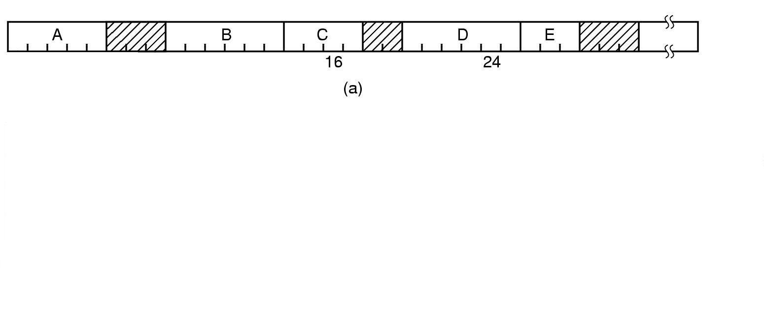
Choix des trous
Figure 4.7 Tanen

Slide 46
Processus de taille variable
Quelles opérations font augmenter la taille des processus?

Slide 47
Processus de taille variable
Quelles opérations font augmenter la taille des processus?
New (heap ou données)
Appel fonction (stack)
Problème?

Slide 48
Processus de taille variable
Quelles opération font augmenter la taille des processus?
New (heap ou données)
Appel fonction (stack)
Problème?
On n'a pas envie de bouger le processus de place à chaque new!!
On va prévoir de la place en plus dès le départ.
Si elle est pleine on agrandit vraiment

Slide 49
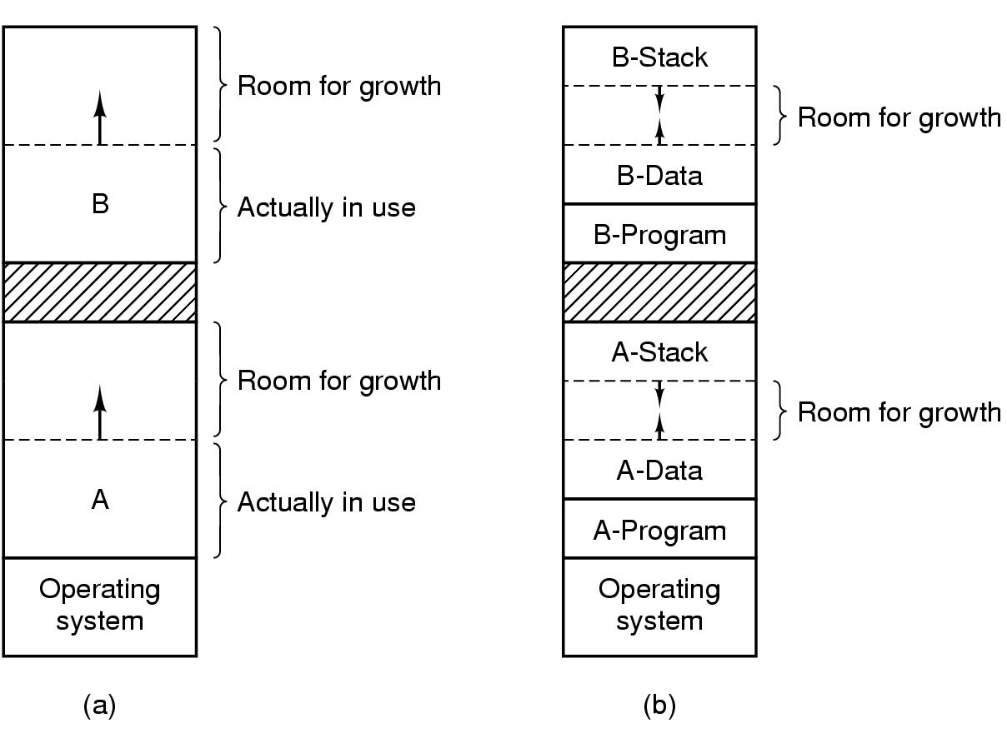
Processus taille variable
Figure 4,6 Tannen

Slide 50
Ca suffit?
Ca résout tous les problèmes?

Slide 51
Overlays
Parfois la taille d'un programme > taille mémoire physique!
Historique: segments de recouvrement (overlays)
On découpe le programme en zone qu'on charge au besoin
C'est le programmeur qui doit gérer le quand du chargement!
Plus vraiment utilisé

Slide 52
Mémoire virtuelle
C'est le même principe que les overlays sauf que c'est géré par l'OS
L'OS découpe le processus en petites parties.
On conserve les parties les plus utilisées en RAM
Les autres sont stockées sur disque
Au besoin on sort des parties non utilisées et charge de nouvelles parties en RAM
=> processus bloqué en E/S lors du chargement de la partie manquante

Slide 53
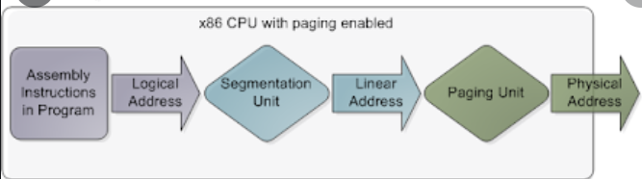
Mémoire virtuelle: pagination
Image source: https://manybutfinite.com/post/memory-translation-and-segmentation/

Slide 54
Mémoire virtuelle: pagination
Adresse physique
dans processeur sans pagination:
Mov AX,[1000]
Charge le contenu de l'adresse physique Base+1000 dans REG
Espace d'adressage = espace des adresses physiques existants réellement

Slide 55
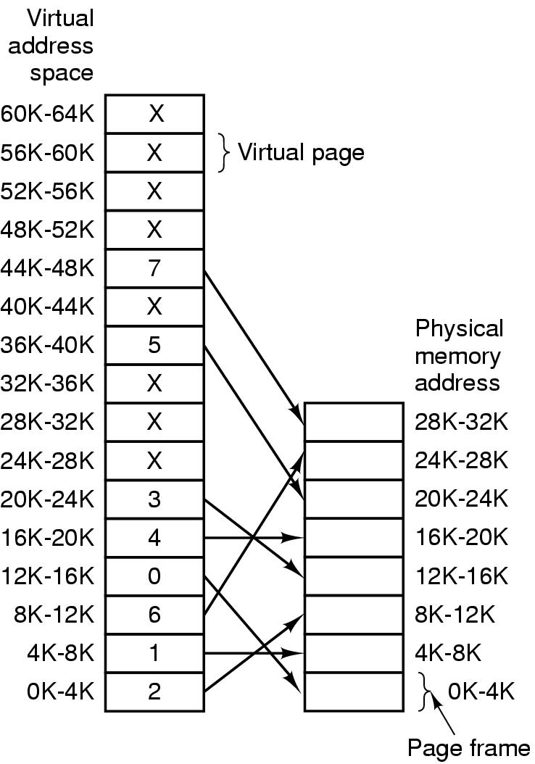
Mémoire virtuelle: pagination
Adresse virtuelle
dans processeur avec pagination:
Mov reg,1000
Base+1000 est une adresse virtuelle
On la traduit d'abord en adresse réelle, puis on charge son contenu de dans REG
Espace d'adressage = espace des adresses représentables

Slide 56
Mémoire virtuelle unique ou multiple
Mémoire virtuelle unique: tous les processus partagent le même espace d'adressage virtuel
=> Ils peuvent (potentiellement) partager des zones mémoire pour s'échanger des données.
Mémoire virtuelle multiple: chaque processus a son propre espace d’adressage virtuel, il est donc (virtuellement) tout seul dans la mémoire.

Slide 57
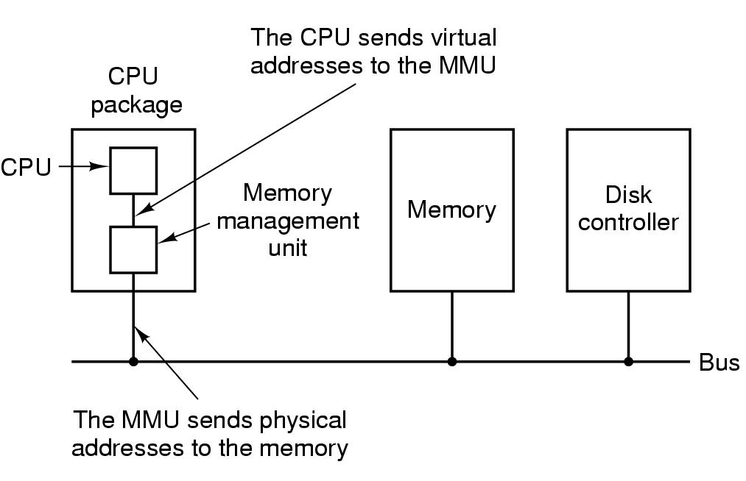
Mémoire virtuelle: pratiquement
La traduction se fait par l'unité de gestion de la mémoire (memory management unit: MMU)
Figure 4,9 Tanen

Slide 58
Mémoire virtuelle: pratiquement
Les processus sont découpés en pages
Ces pages sont chargé dans des "pages frames" (cadres de pages) de la mémoire physique
Ex: accéder à l'adresse 0

Slide 59
Mémoire virtuelle: pratiquement
Mov reg,[8192]
Traduit en?

Slide 60
Mémoire virtuelle: pratiquement
Mov reg,[8192]
Traduit en?
Mov REG,24576

Slide 61
Mémoire virtuelle: pratiquement
Mov reg,[8200]
Traduit en?

Slide 62
Mémoire virtuelle: pratiquement
Mov reg,[8192]
Traduit en?
Mov REG,24576

Slide 63
Table des pages
Les adresses virtuelles sont traduite à l’aide de la table des pages

Slide 64
Table des pages
La table des pages indique dans quelle page physique se trouve une page virtuelle

Slide 65
Table des pages
Ce sont les adresses virtuelles que votre programme manipule

Slide 66
Mémoire virtuelle: pratiquement
La traduction se fait par l'unité de gestion de la mémoire (memory management unit: MMU)
Figure 4,9 Tanen

Slide 67
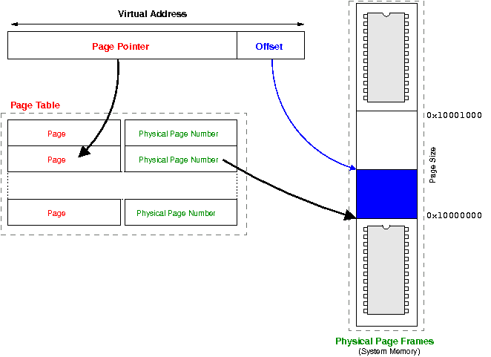
Offset et numéro de page

Slide 68
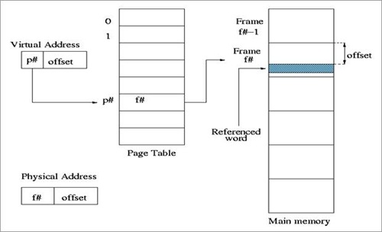
Offset et numéro de page

Slide 69
Taille des pages
Vous n'avez rien remarqué sur la taille des pages?
Ce sont des exposants de 2!
Pourquoi?

Slide 70
Taille des pages
Vous n'avez rien remarqué sur la taille des pages?
Ce sont des exposants de 2!
Pourquoi?
Page de 4Ko, il faut 12 bits pour représenter 0 à 4095
Adresse 16 bits: 4 bits pour le numéro de page et 12 bits pour le déplacement (offset dans la page)

Slide 71
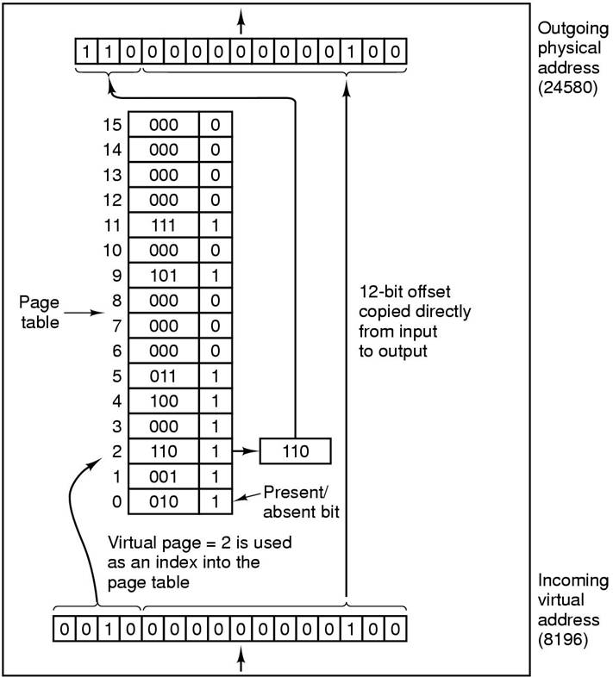
Table des pages
Les 4 bits de poids fort sont utilisés comme numéro de page dans la table des pages

Slide 72
Table des pages
En réalité, les adresses font 32 bits
Problème?
20 bits de numéros de pages = 1 millions de pages!!
Adresse 64 bits ??!!

Slide 73
Mémoire virtuelle: pratiquement
Mov reg,32780
Que se passe-t-il?

Slide 74
Page fault (défaut de page)
Mov reg,32780
Que se passe-t-il?
Defaut de page (page fault)
On va sélectionner un page frame peu utilisé
On la sort de la mémoire (swap out)
On rentre la page manquante dans le cadre libre
On exécute quelle instruction après ça?
On ré-exécute Mov reg,32780 !!! (pas directement l'instruction suivante!)

Slide 75
Page Fault: Quelle page choisir ?(choix de victime)
Page fault => on sort une page de la mémoire
Laquelle?
LRU (least recently used)
On choisi la page la moins récemment utilisée
NUR (Not Recently Used)
On choisi une page non récemment utilisée

Slide 76
Quelle page choisir ?(choix de victime)
FIFO
On retire les pages dans leur ordre d’arrivée en mémoire
Pas terrible car on utilise plus souvent certaines pages
Working Set
On va retenir les pages utilisées couramment

Slide 77
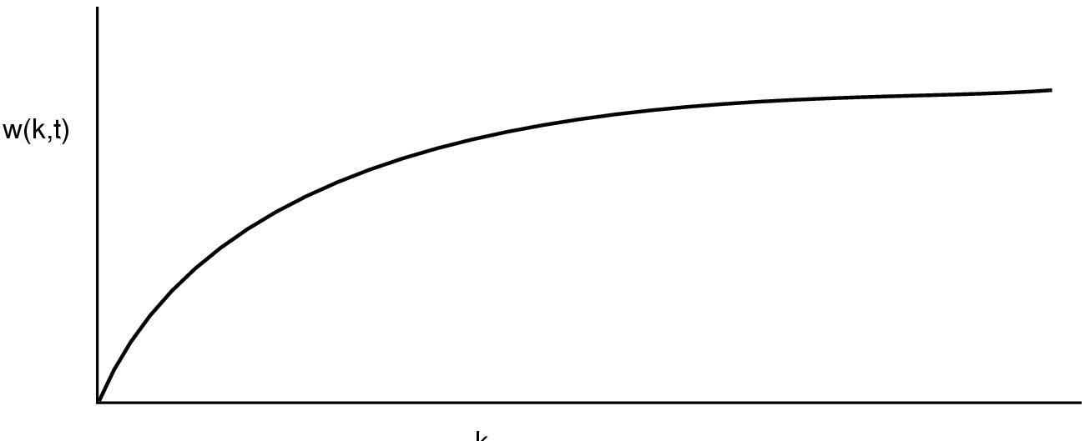
Working Set Algorithm (choix de victime)
Un programme accède à certaines zones mémoires en fonction de la phase de traitement dans laquelle il se trouve.
Les pages auxquelles il accède varient dans le temps.
On va définir la fonction working set w(k,t)
W(k,t) = ensemble des pages accédées durant les k dernier accès en revenant en arrière depuis l’instant t
Figure 4.20 Tannen

Slide 78
Working Set Algorithm (choix de victime)
Choix de victime working set: on choisit une page hors du working set.
Problème?
Retenir les k dernières pages accédées peut être lourd.

Slide 79
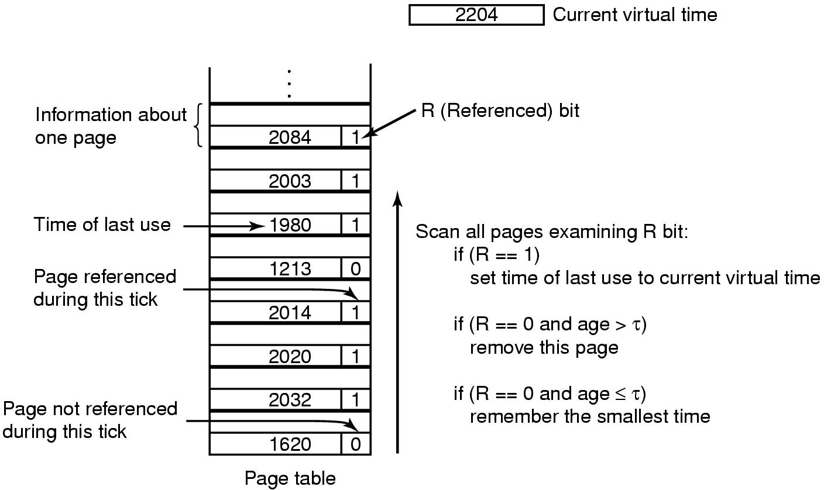
Working Set Algorithm (choix de victime)
On retient le temps virtuel de dernier accès à la page

Slide 80
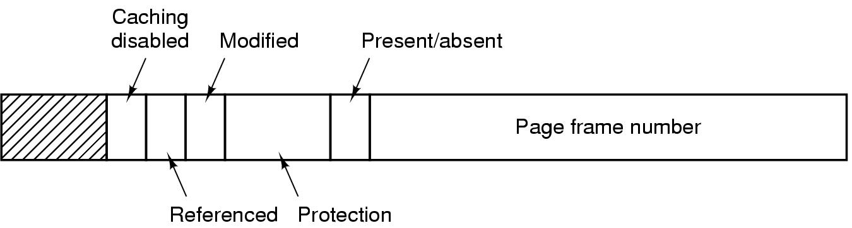
Une entrée de la table des pages
Protection: read/write/execute
Modifiée (dirty bit):
Une page dirty a été modifiée
il faut la sauver lors d'un swap-out!
Référencée: pour choix de victime
Il ne manque rien?

Slide 81
Une entrée de la table des pages
Protection: read/write/execute
Modifiée (dirty bit):
Une page dirty a été modifiée
il faut la sauver lors d'un swap-out!
Référencée: pour choix de victime

Slide 82
Une entrée de la table des pages
On ne sait pas où l’on va chercher sur disque la page absente!!!
Normal: ici on ne fait que de la traduction d’adresse dans le MMU
C’est l’OS qui va charger la page absente!
La place sur disque est dans le descripteur de processus

Slide 83
Table de pages à deux niveaux
On découpe l'adresse en 10 + 10 + 12 bits
On va avoir une table de tables des pages
PT1 adresse dans le 1er niveau
PT2 adresse 2ème niveau
Décalage = décalage dans la page

Slide 84
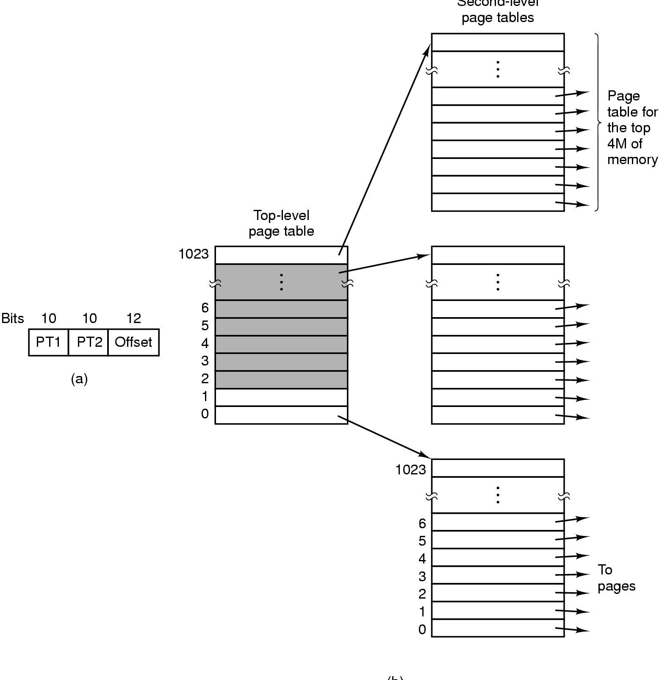
Table de pages à deux niveaux
Taille dans chaque table?
Figure 4.12 Tanen

Slide 85
Table de pages à deux niveaux
Oui mais on a toujours besoin d’autant d’entrées dans les tables de pages?

Slide 86
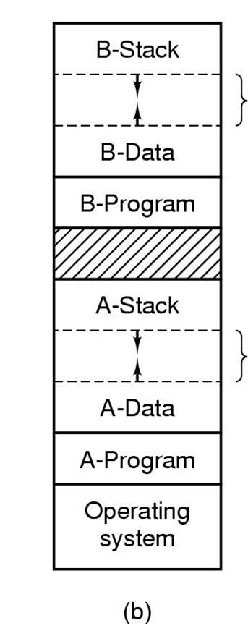
Table de pages à deux niveaux
En réalité on n'accédera pas aux 2**20 pages tout le temps.
Ex: processus de 12 MB
4 MB de code (text)
4MB de heap (pour les new)
4MB pour le stack (appel de fct)
(Il y a un trou entre stack et heap)

Slide 87
Table de pages à deux niveaux
Taille de chaque table?

Slide 88
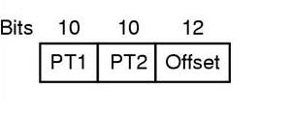
Table de pages à deux niveaux
Taille de chaque table?
2**10 = 1024 entrée
1 Entrée = 4 Ko
Espace d'adresse d’une entrée du 1er niveau?
1024 x 4 Ko = 4MB (attention erreur dans le Tanenbaum pg 221)
(D’ailleur PT2+offset = 22 bits et 2**22 = 4 MB)

Slide 89
Table de pages à deux niveaux
Pour le processus suivant, on a besoin de 3 x 4 MB
On ne chargera que trois table du 2ème niveau
+1 table 1er niveau

Slide 90
Table de pages à deux niveaux
Ex: accès à l'adresse 0x00403004
Quelles tables accédées, quel décalage?

Slide 91
Table de pages à deux niveaux
Ex: accès à l'adresse 0x00403004
Quelles tables accédées, quel décalage?
0x00403004 =
0000 0000 0100 0000 0011 0000 0000 0100
décalage = 0000 0000 0100 = 4
PT2 = 00 0000 0011 = 3
PT1 = 000 000 01

Slide 92
Defaut de table de pages
Si PT1 = 4 par ex?

Slide 93
Defaut de table de pages
Si PT1 = 4 par ex?
La table n'est pas présente => page fault
1) On vérifie que le process a droit à accéder à cette zone mémoire
2) Si oui, on charge la table de deuxième niveau
3) Puis on charge le page frame correspondant en mémoire physique

Slide 94
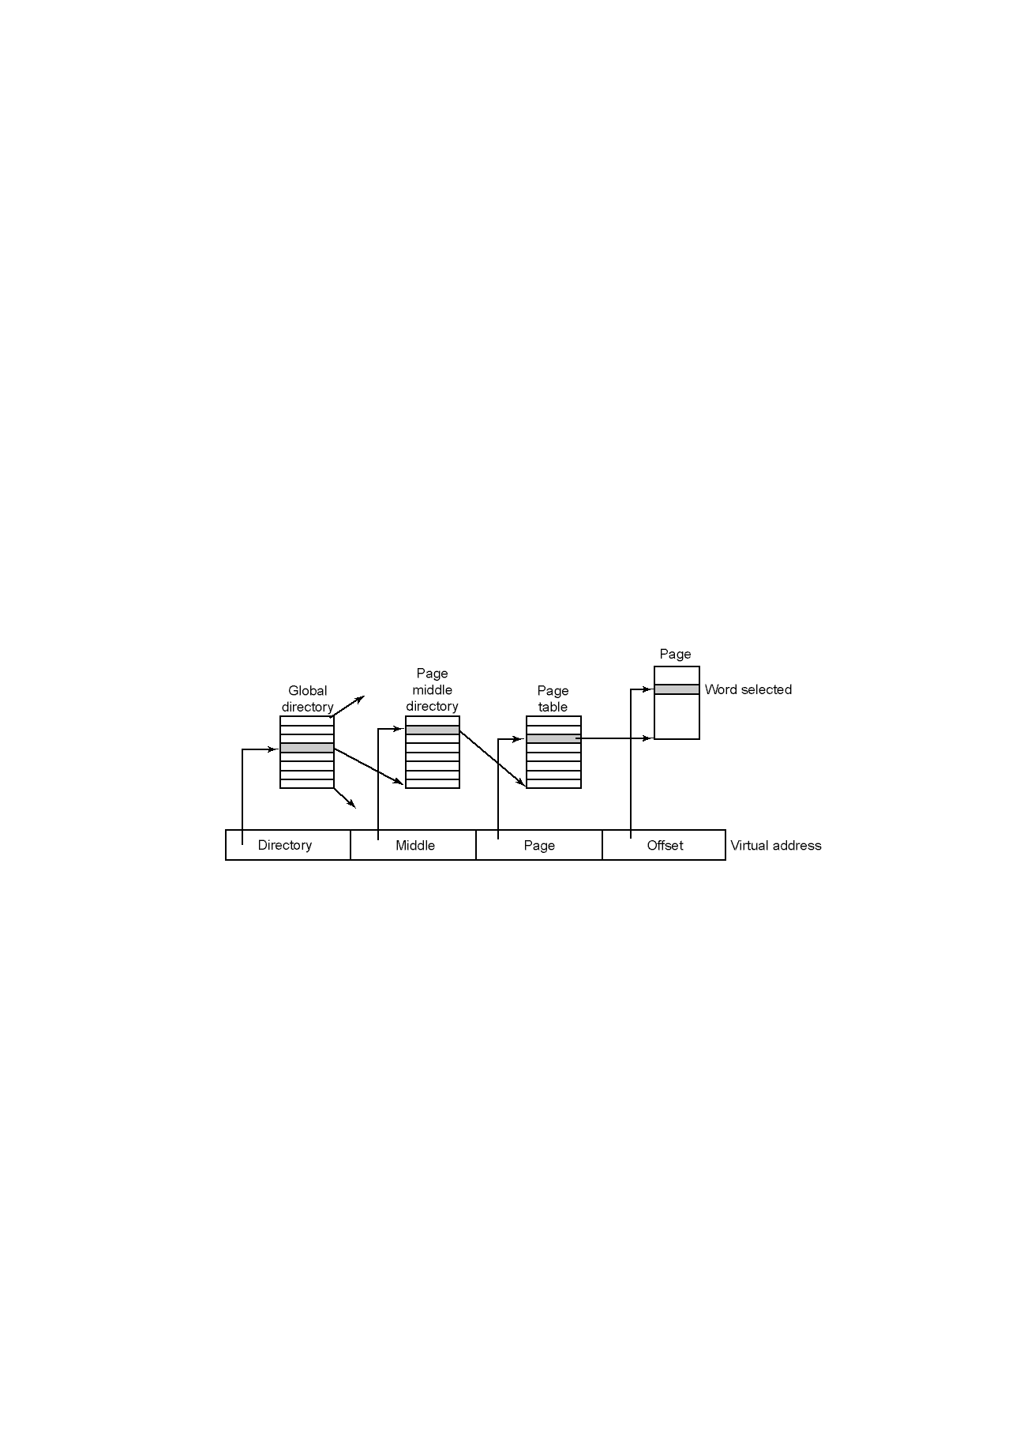
Mémoire virtuelle en Linux

Slide 95
Translation Lookaside Buffer (TLB) ou mémoire associative
Nombre d'accès mémoire pour accéder à une adresse mémoire?
2 référence table + 1 référence mémoire
Au lieu de juste une ref mémoire sans pagination!
Solution?
Ce sont souvent les même pages qui sont référencées
On va les stocker dans un buffer (le TLB)

Slide 96
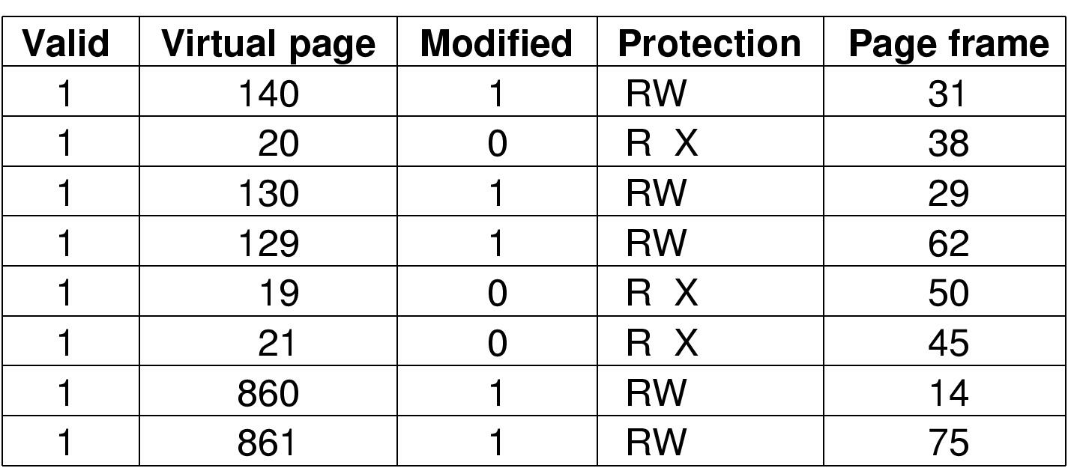
Translation Lookaside Buffer (TLB) ou mémoire associative
Il s'agit d'une mémoire associative (qui est adressée à partir de son contenu plutôt que par son adresse)
Figure 4.14 Tanen

Slide 97
Table des pages inversée
Un espace d'adressage de 64 bits
Pages de 4 Ko
2**52 entrées de 8 bits > 30 million de Go!!!
On ne va retenir qu'une table avec les pages présentes en mémoire

Slide 98
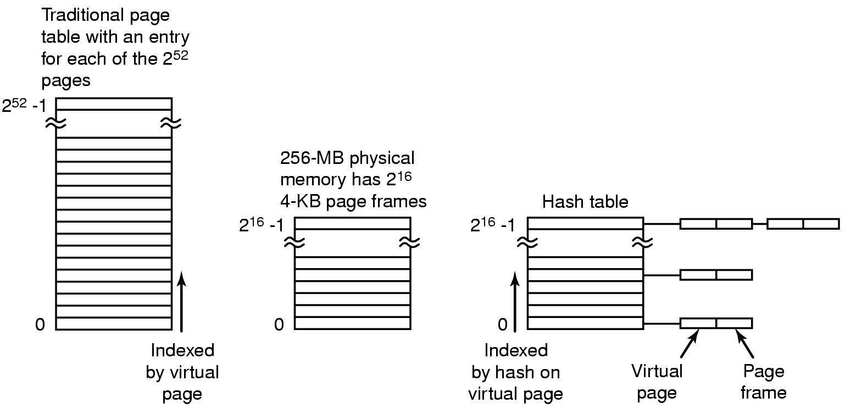
Table des pages inversée
Un espace d'adressage de 64 bits
Pages de 4 Ko
2**52 entrées de 8 bits > 30 million de Go!!!
On ne va retenir qu'une table avec les pages présentes en mémoire
Figure 4,15 Tanen

Slide 99
Préemption mémoire virtuelle
Pourquoi voudrait-on faire de la préemption sur la mémoire virtuelle?

Slide 100
Préemption mémoire virtuelle
Pourquoi voudrait-on faire de la préemption sur la mémoire virtuelle?
Mémoire virtuelle est limitée elle aussi (par la taille des disques).
Mémoire virtuelle < taille espace d'adressage virtuel

Slide 101
Segmentation
Avec la pagination, on a un espace d'adressage par processus.
Or on peut (veut) en avoir plusieurs.
Ex:?

Slide 102
Segmentation
Dans le pentium on a des registres de segment qui définissent des espaces d'adressage propre.
Combinaison avec la pagination?

Slide 103
Segmentation
Dans le pentium on a des registres de segment qui définissent des espaces d'adressage propre.
Combinaison avec la pagination?
Naïvement: Segment + offset = adresse virtuelle
Pas si simple!!!
On a une indirection en plus:
Le registre de segment (appelé sélecteur) pointe vers un descripteur de segment.

Slide 104
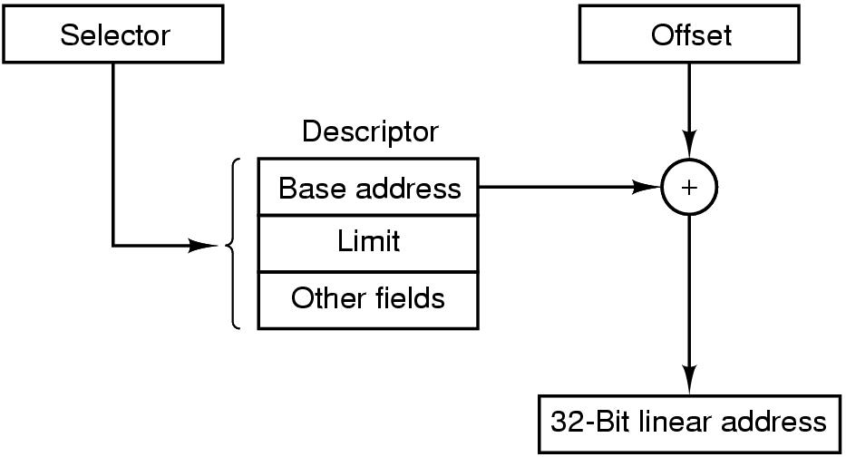
Segmentation
Reg segment = selector

Slide 105
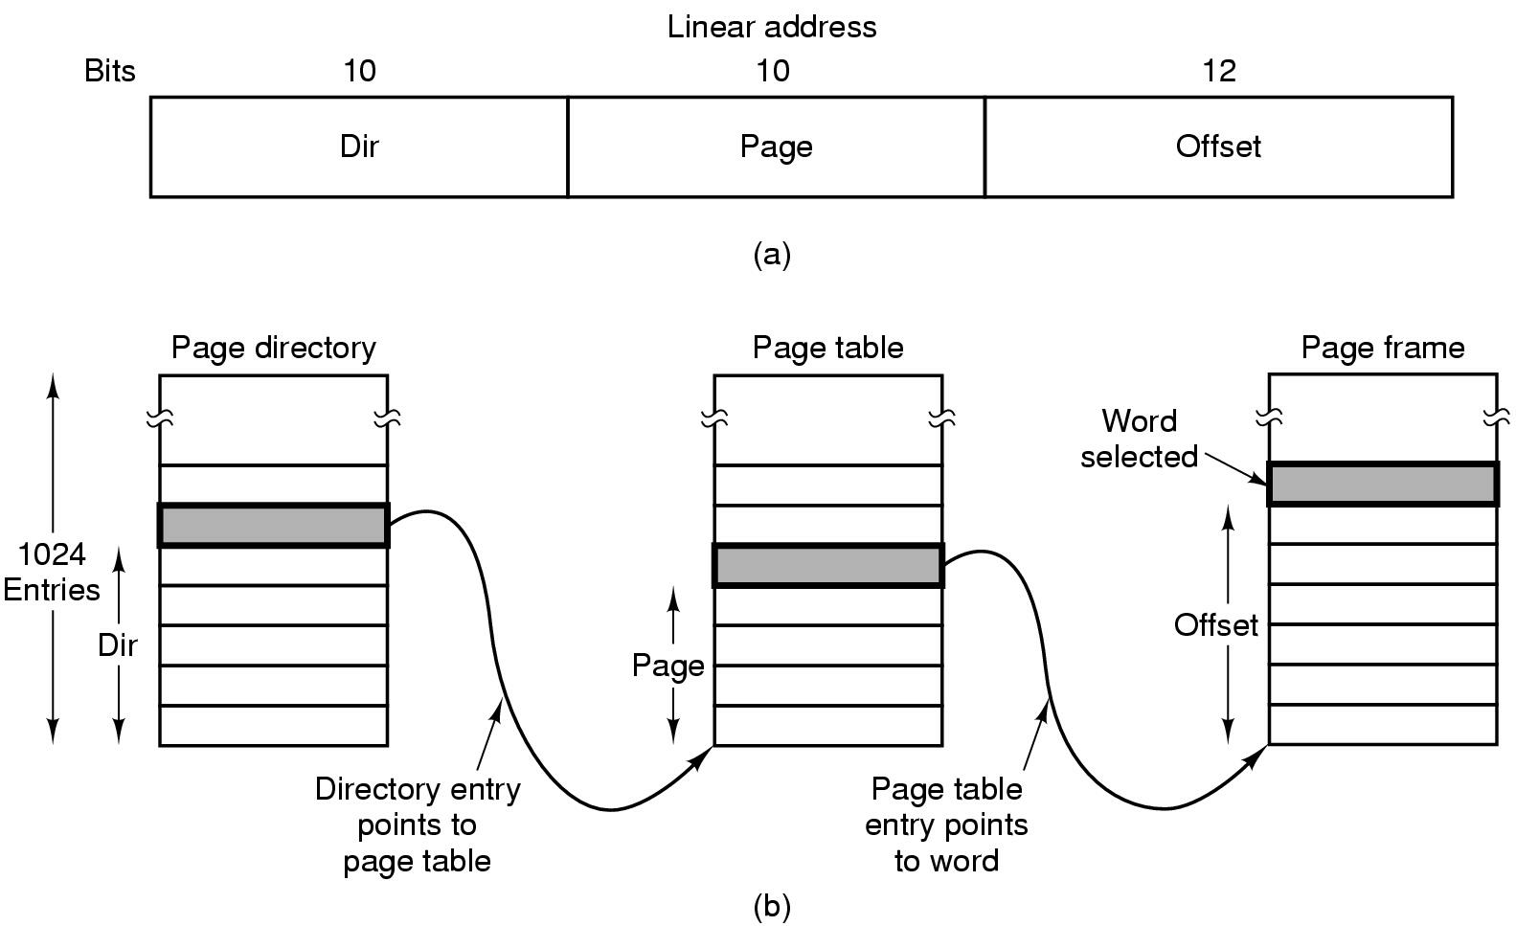
Segmentation et pagination
Ensuite on traduit l'adresse

Slide 106
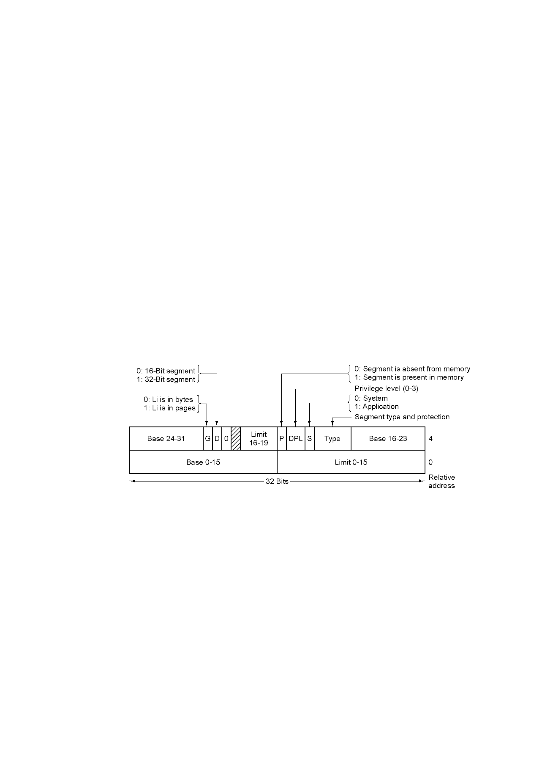
Descripteur de segment

Slide 107
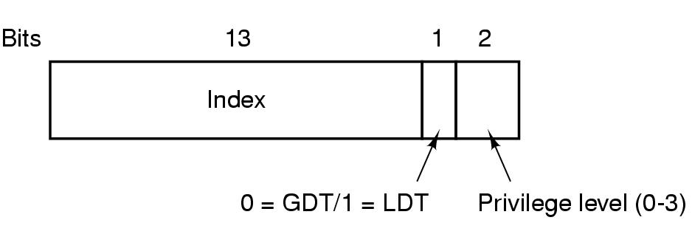
Sélecteur de segment

Slide 108
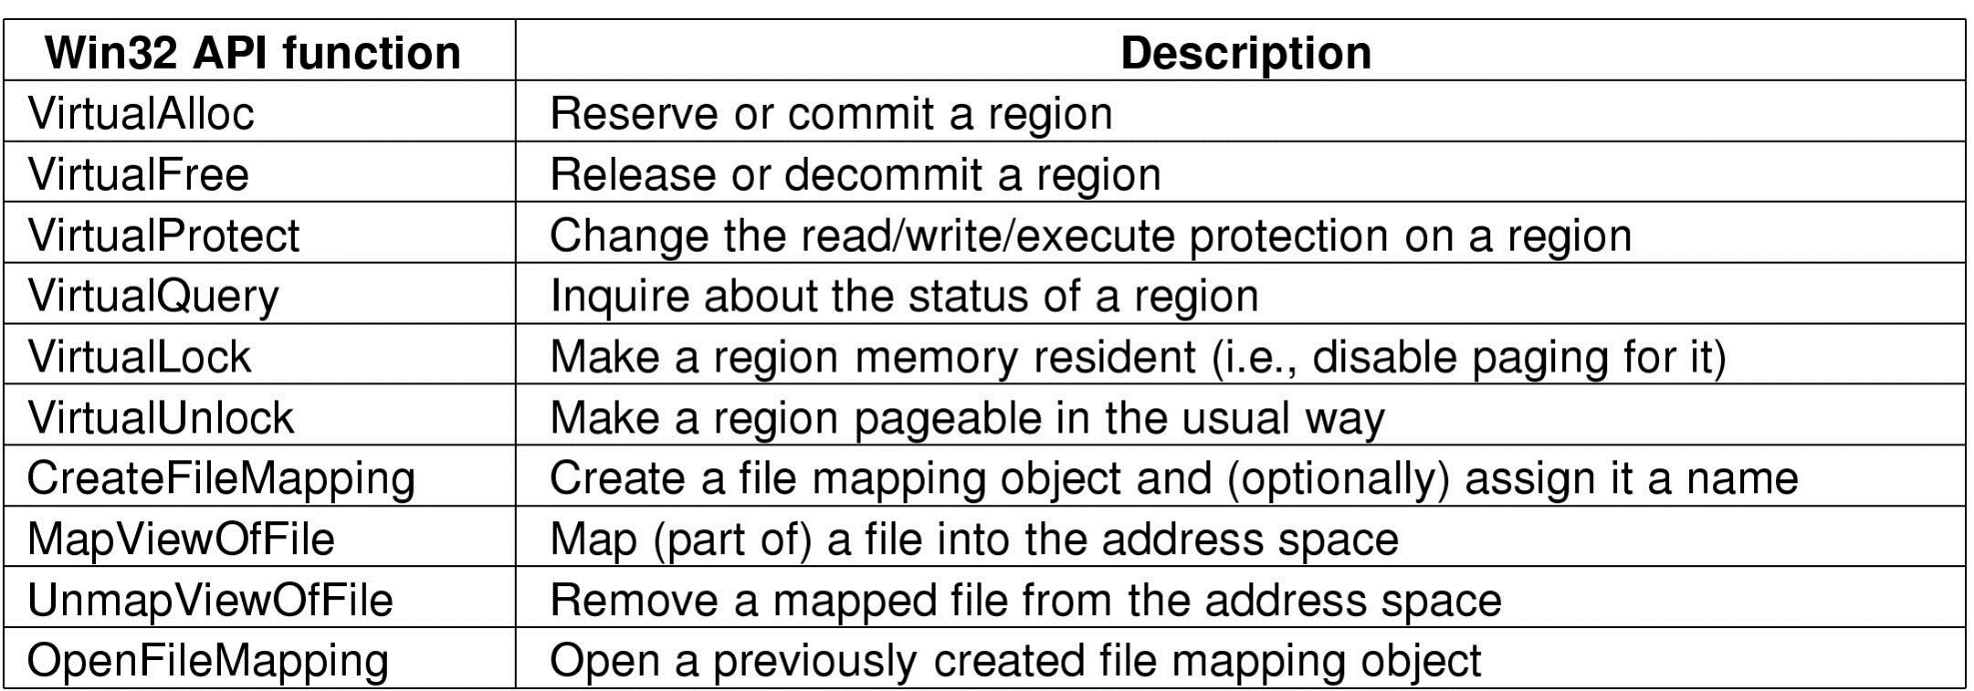
Appels système
La mémoire est gérée par des appels système

Slide 109
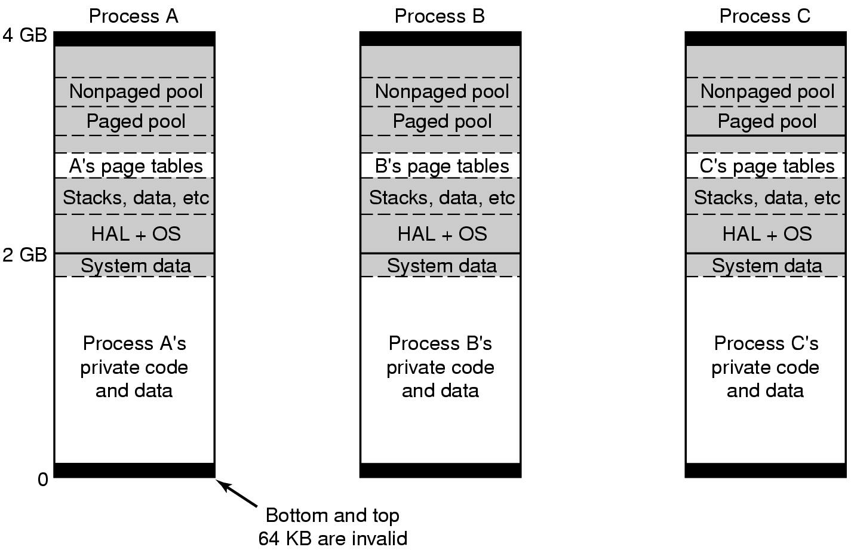
Organisation mémoire processus Windows XP

Slide 110
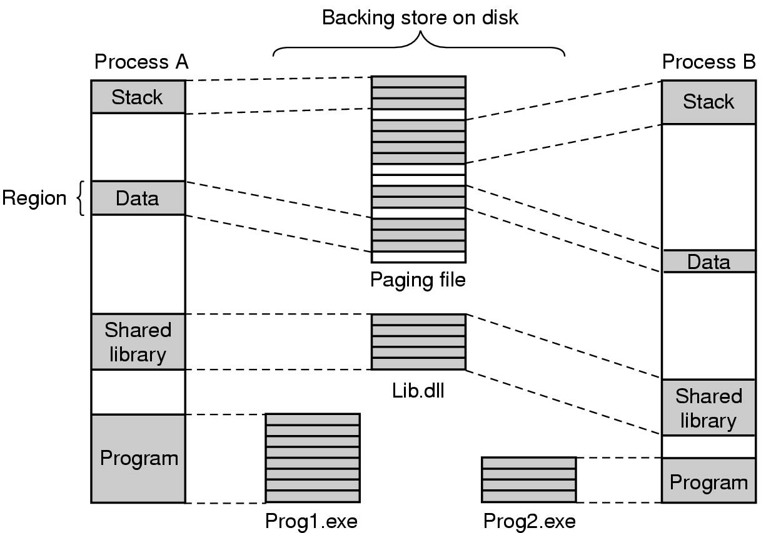
Mémoire virtuelle partagée (Windows XP)

Slide 111
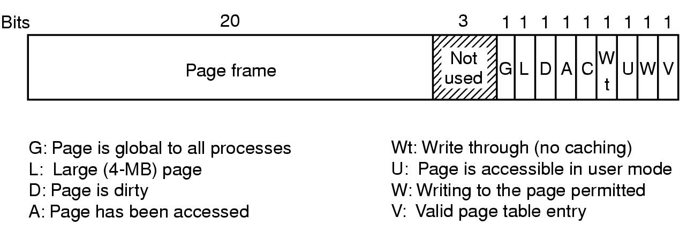
Entrée table des pages (Windows XP)

Slide 112
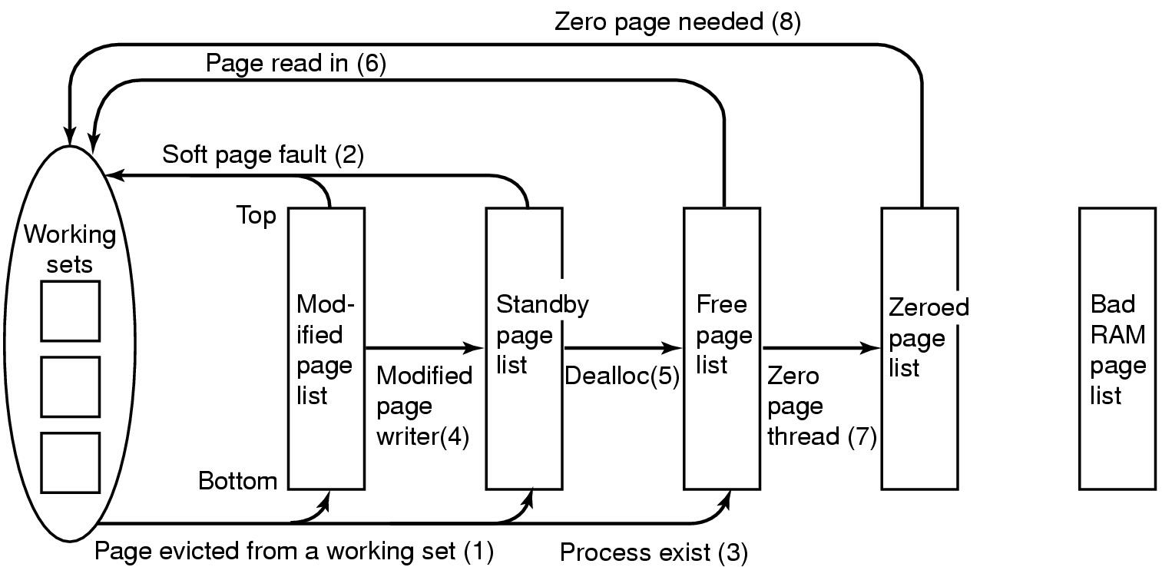
Différentes listes de pages (Windows XP)

Slide 113
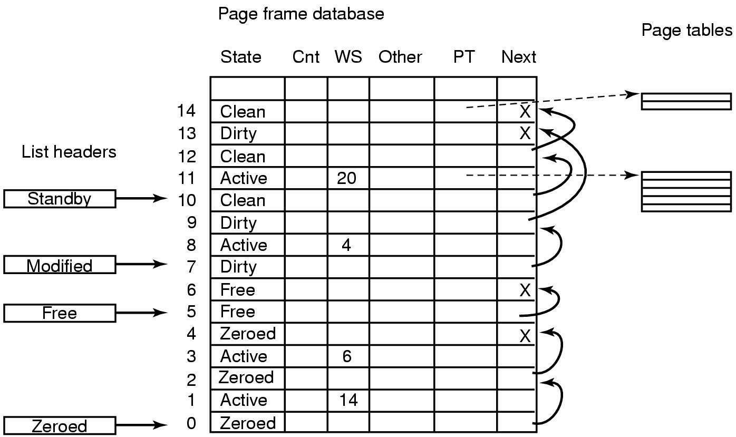
Table de premier niveau (Windows XP)

Slide 114
Résumé
Relocation
Hardware/software
Va et vient
Gestion de la place libre
Mémoire virtuelle
Table à un niveau
Table à deux niveaux
TLB
Choix de victime

